Slide 1
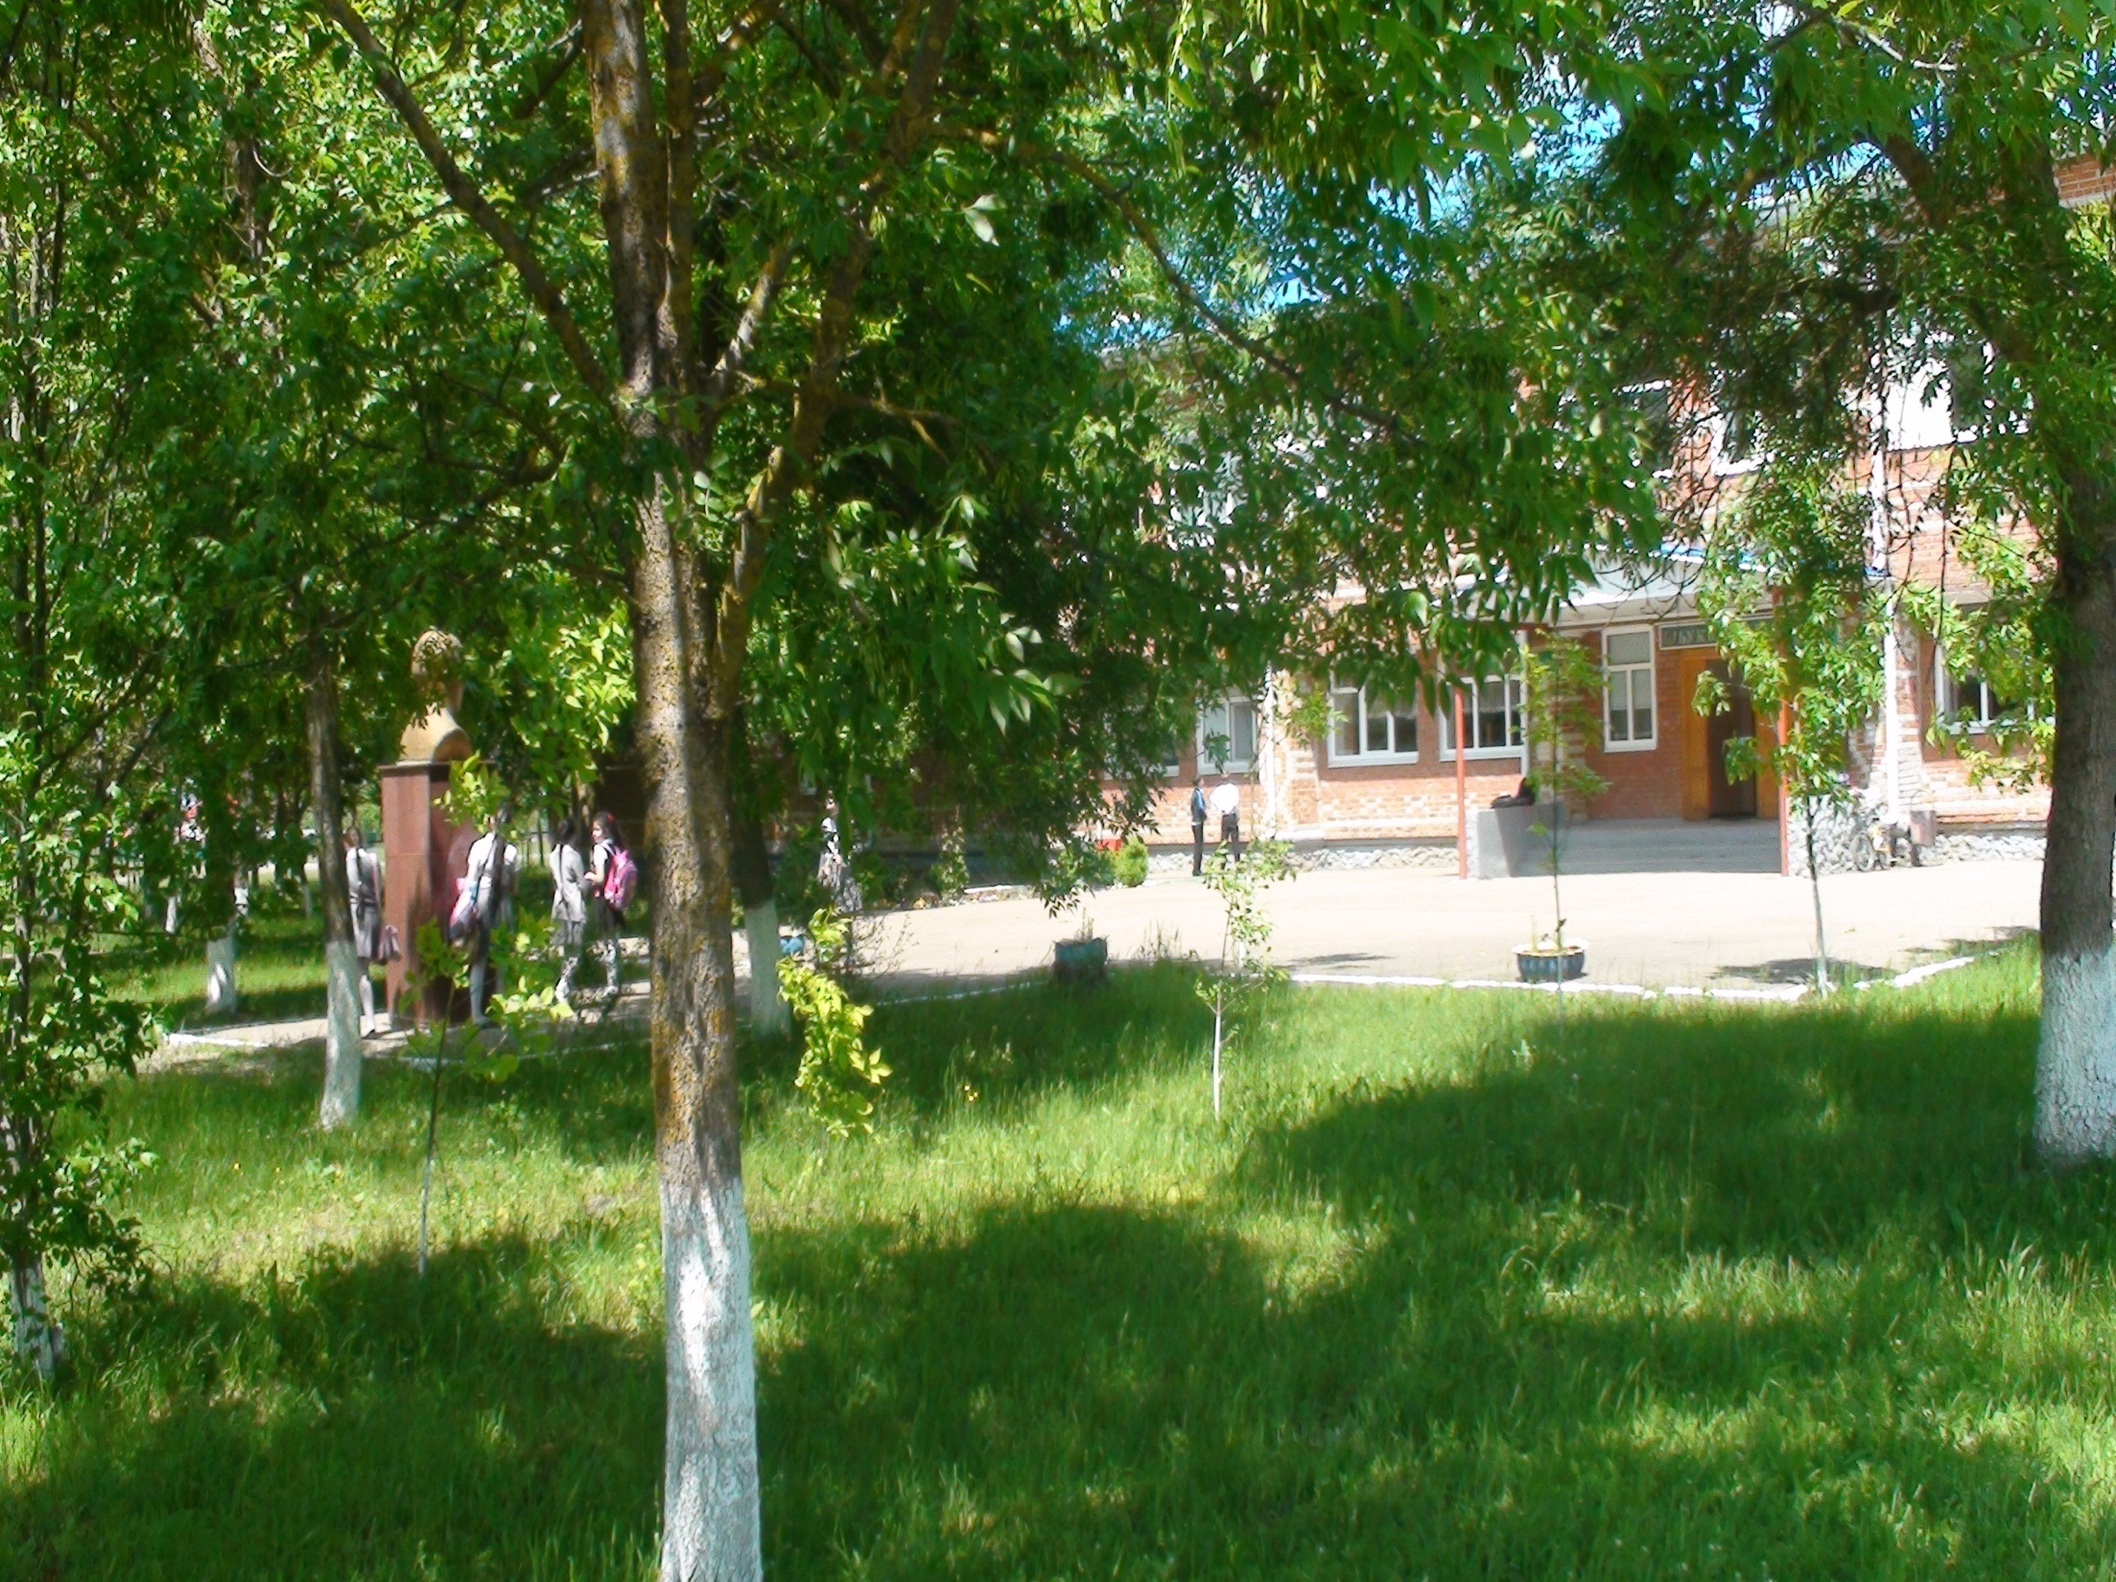
Озеленение школьной территории
МБОУ «СШ №7» а. Панахес

Slide 3
Цветочную клумбу дети посвятили
70- летию Победы

Slide 4
Цветочная клумба «Солнышко»

Slide 5
Учащиеся украсили самодельными горшками с цветами, переднюю площадку школы. Каждый горшок неповторим по содержанию

Slide 6
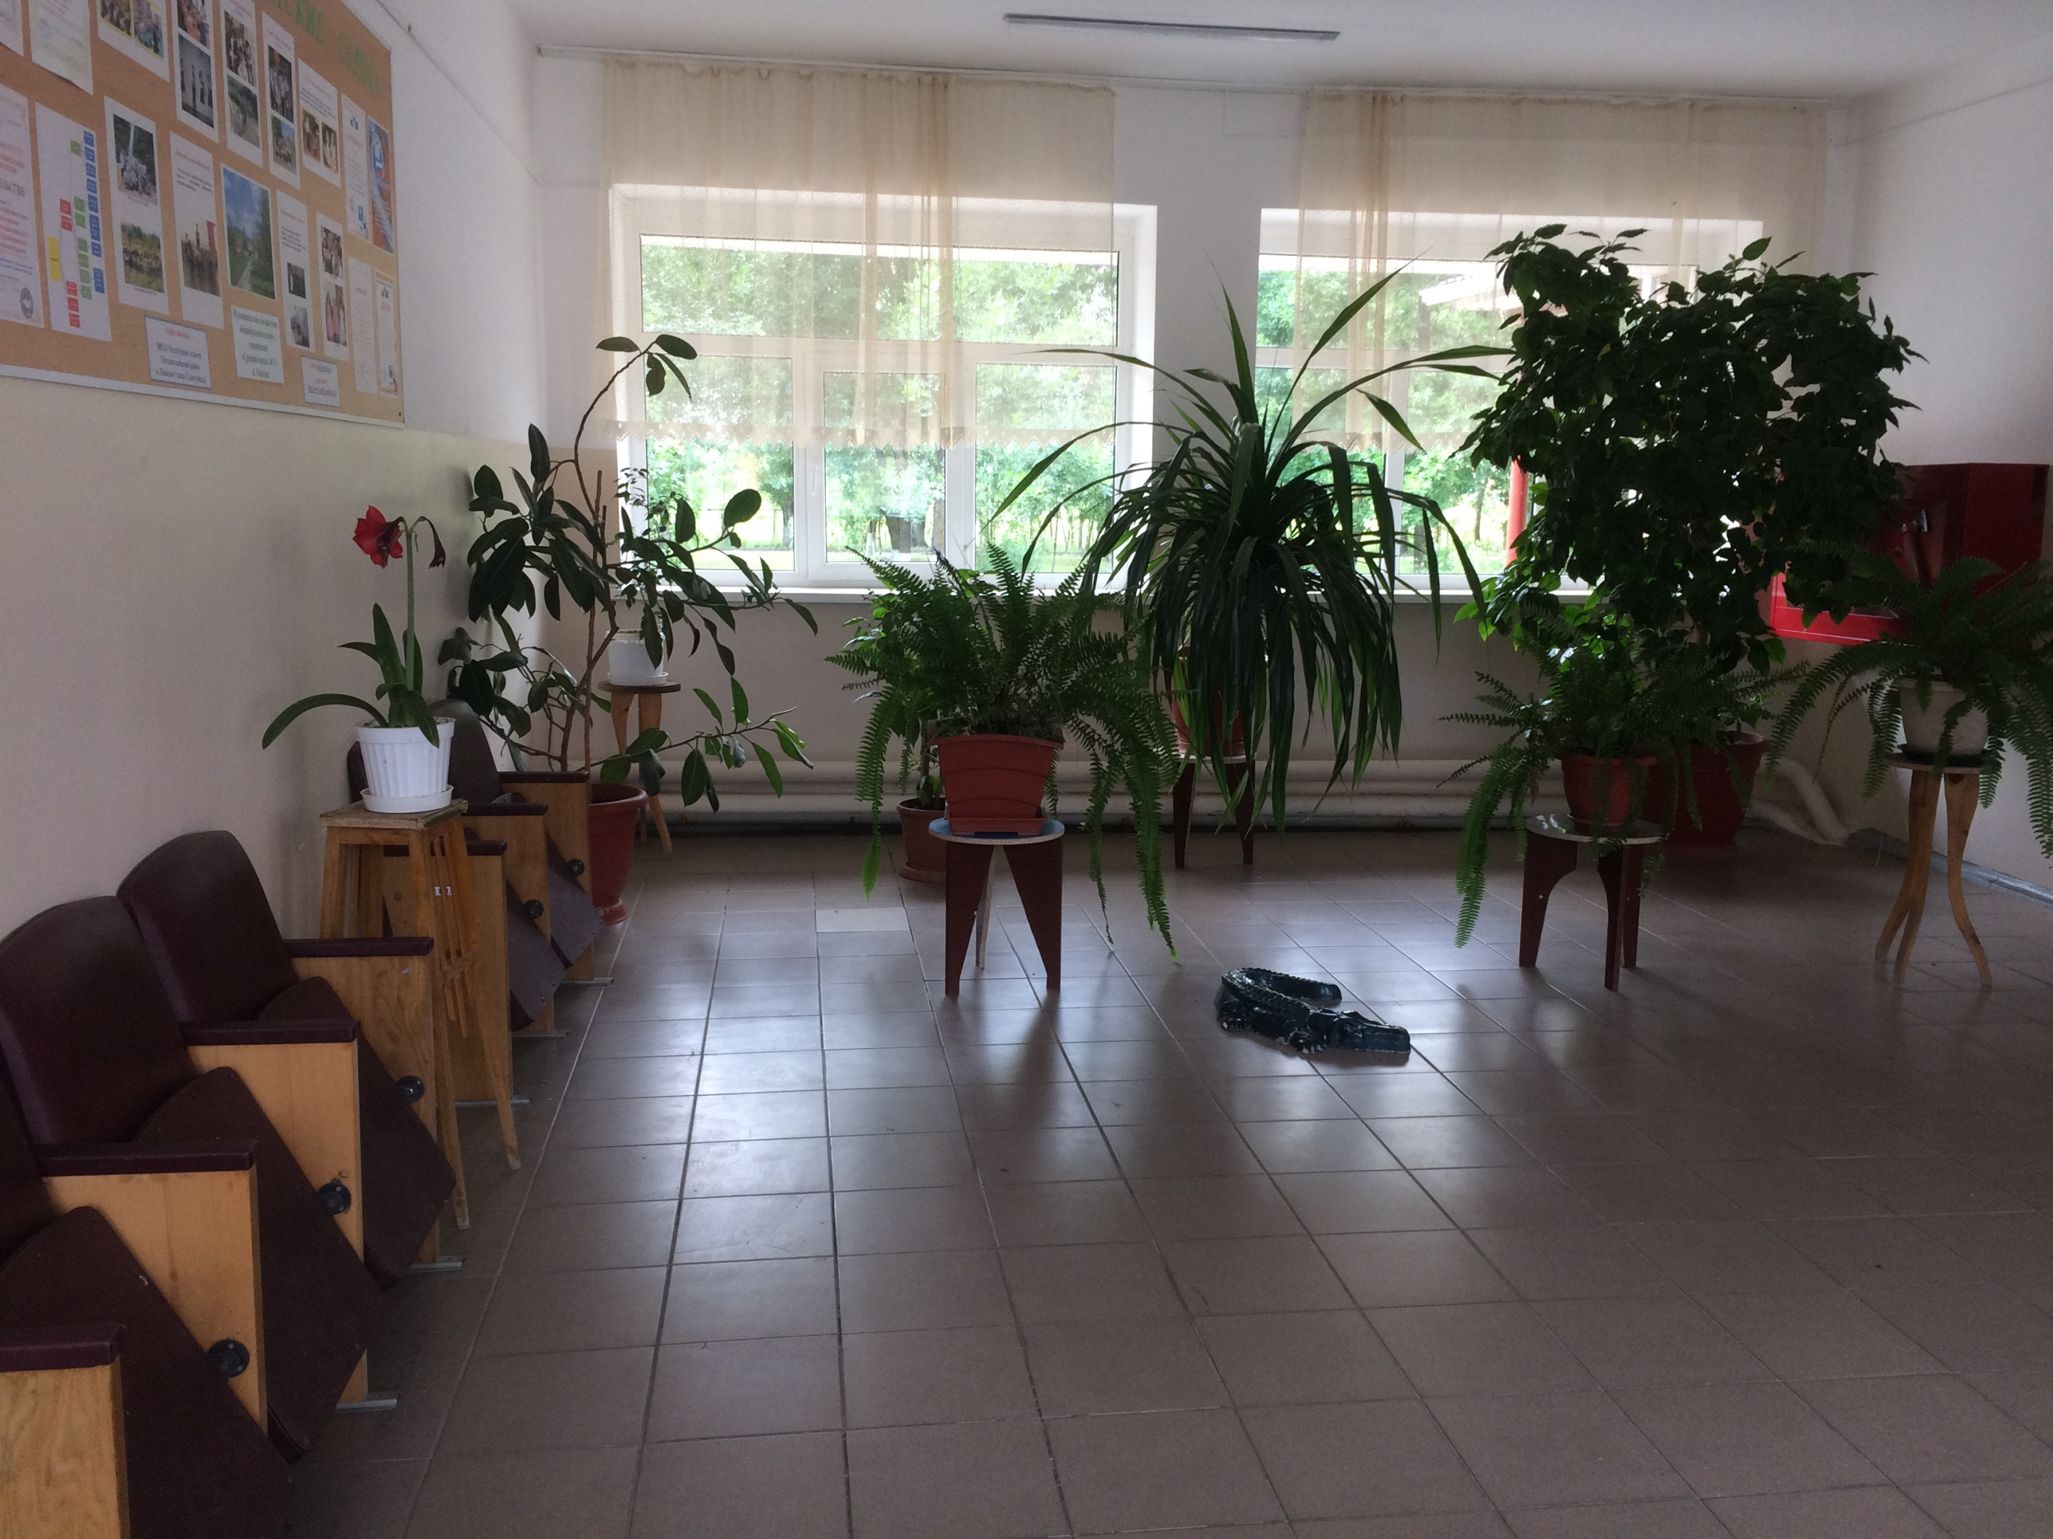
Зоны отдыха

Slide 7
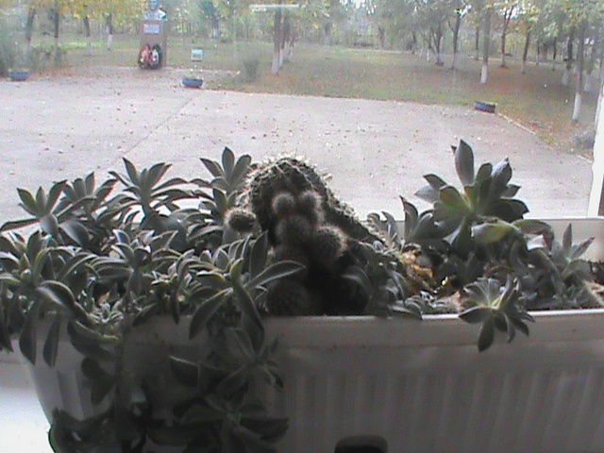
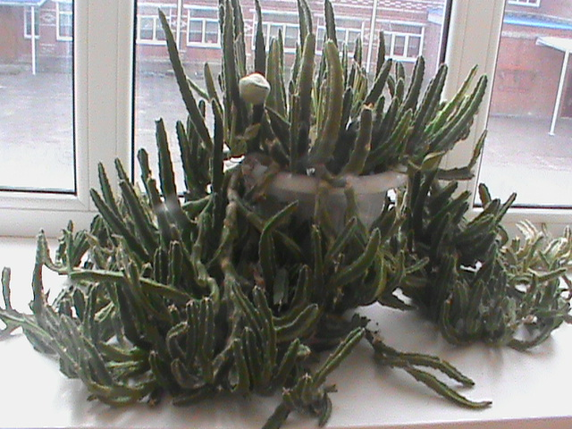
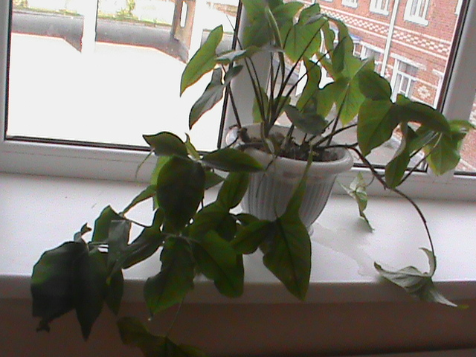
На окнах везде цветы

Slide 8
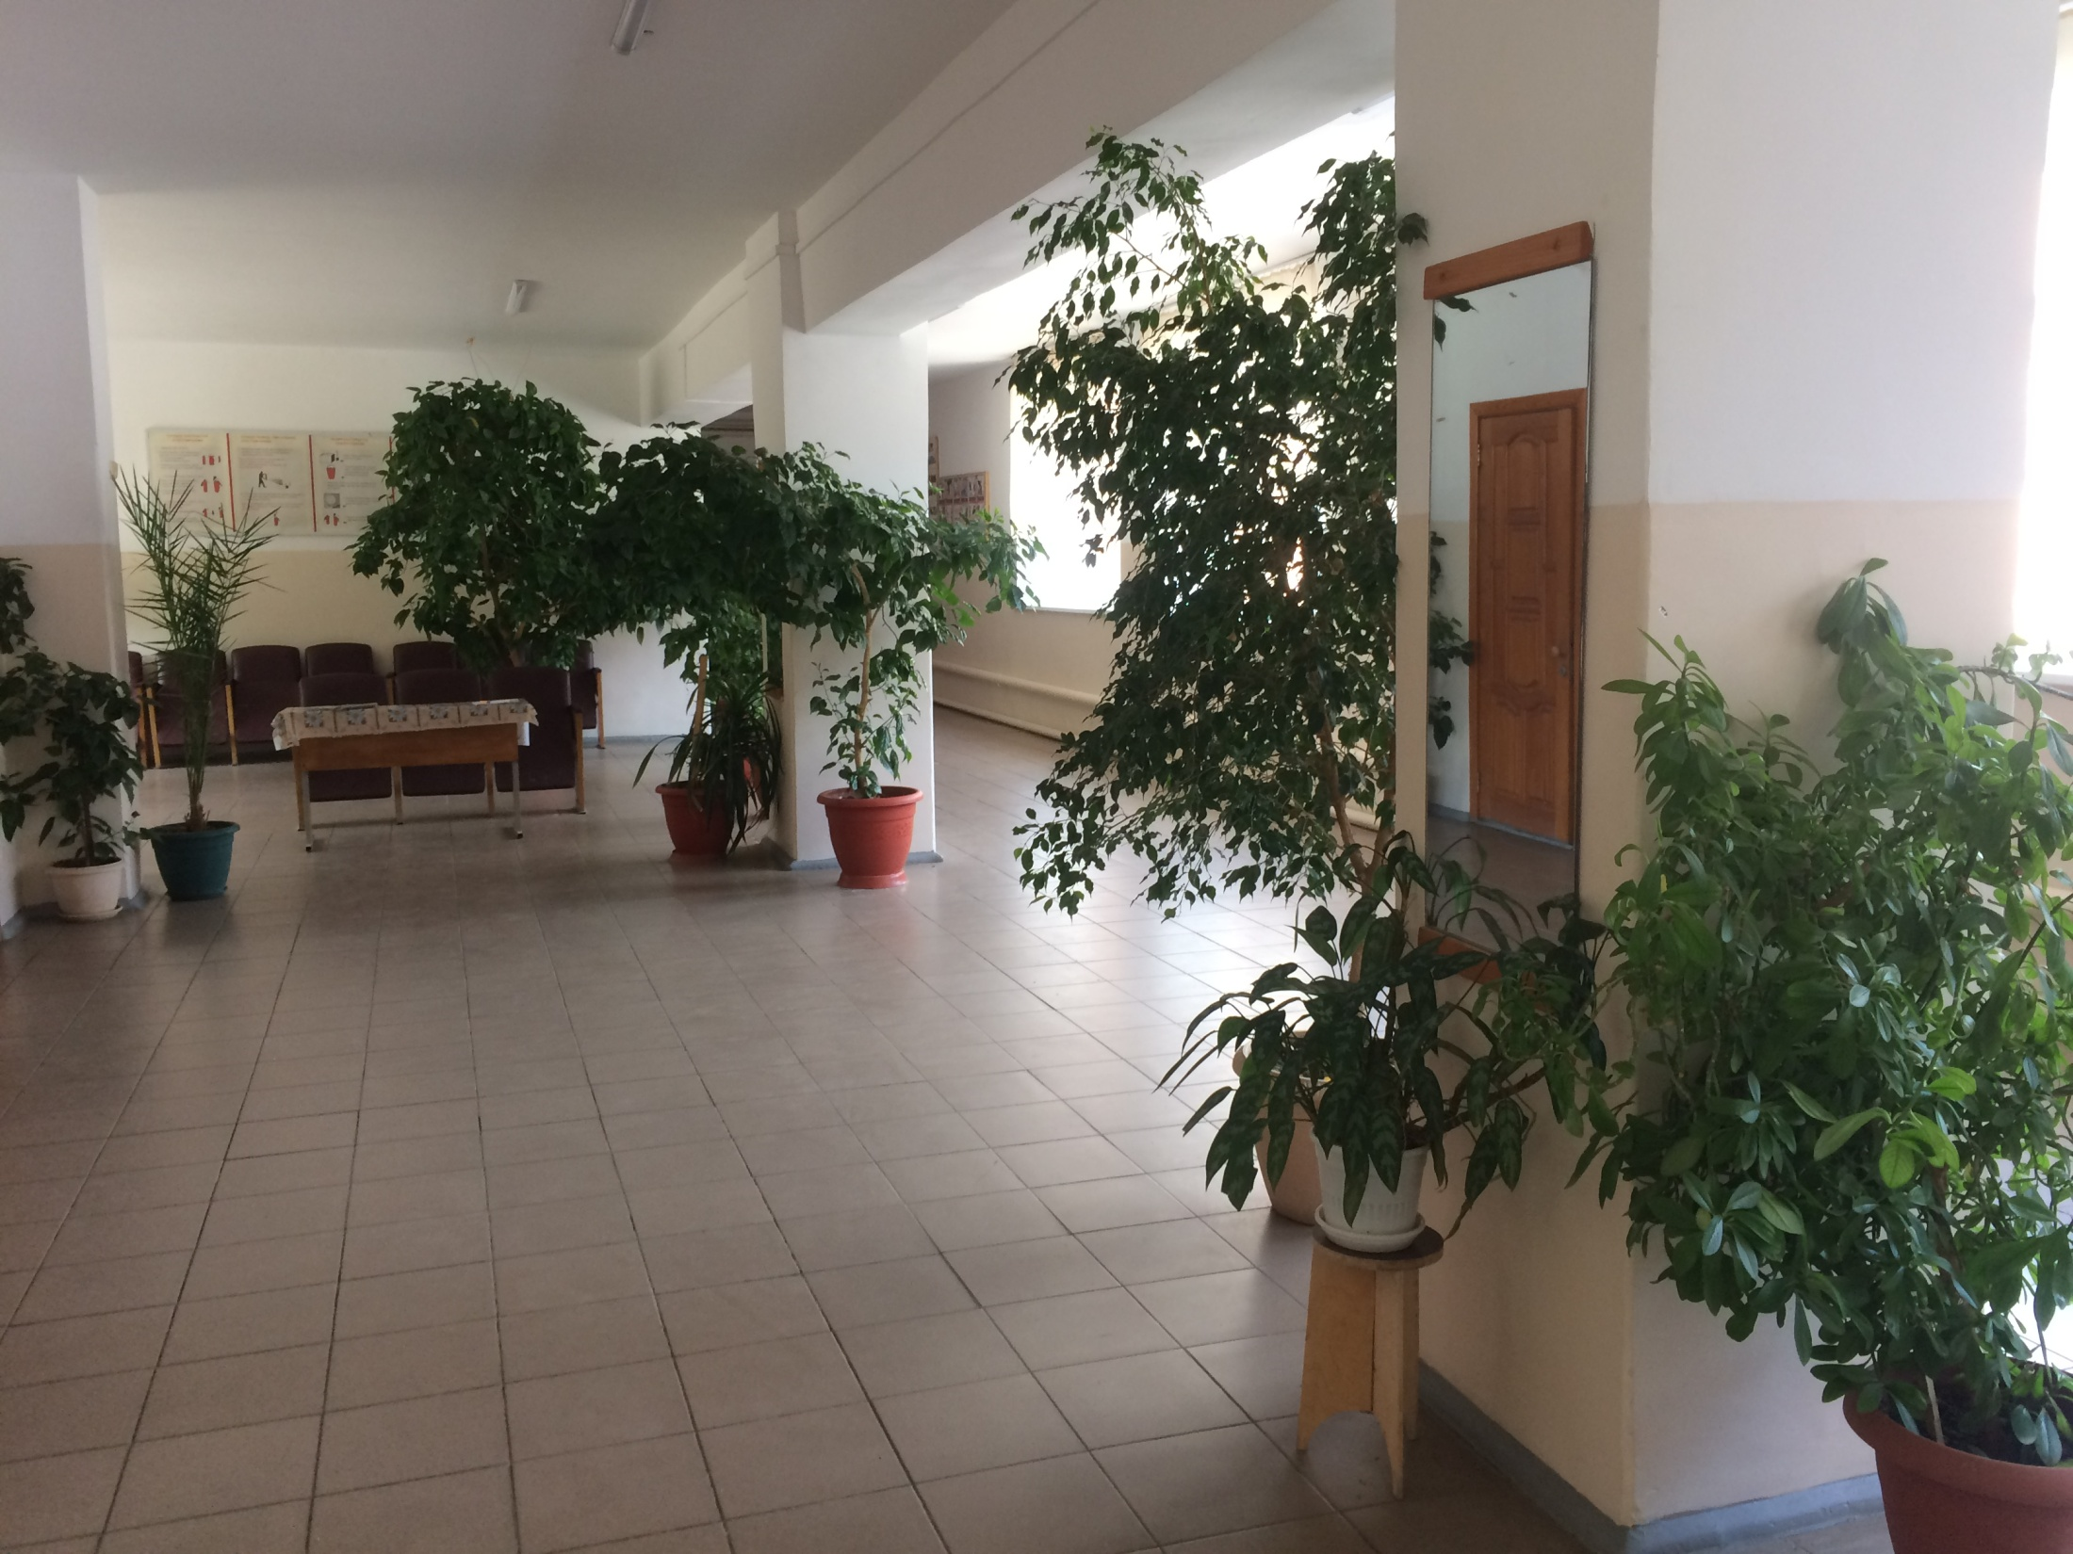
Главный вход

Slide 9
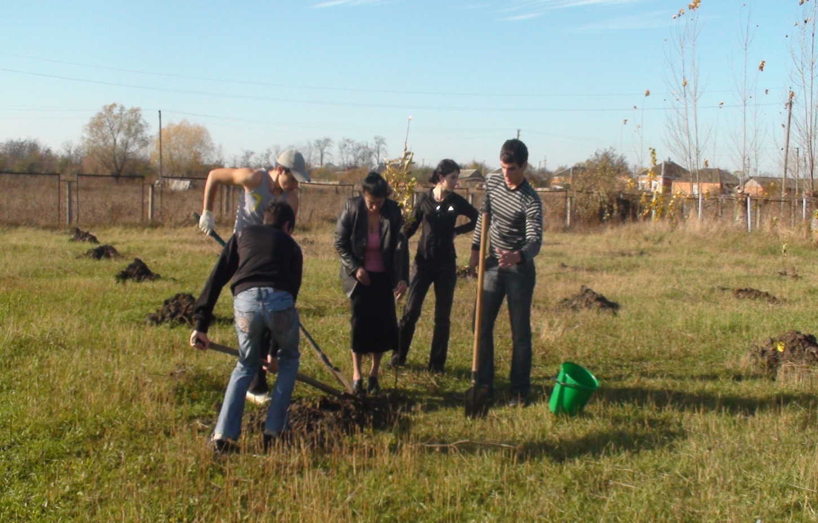
Дружно сажаем школьный сад
В 2015г по инициативе волонтерского центра ДОО «Алые паруса» был высажен сад на пришкольном участке( около150 плодовых деревьев)

Slide 10
Ребята ухаживают за ним с удовольствием. Ждут в этом году первых плодов

